Slide 1

TSP Memetic Algorithm
——边保持重组与局部搜索如何共同提升遗传算法的求解质量
汇报人：郑智瑄，李维扬，魏希浩
Notes:
大家好,我们的题目是《TSP Memetic 算法——边保持重组与局部搜索如何共同提升求解质量》

Slide 2
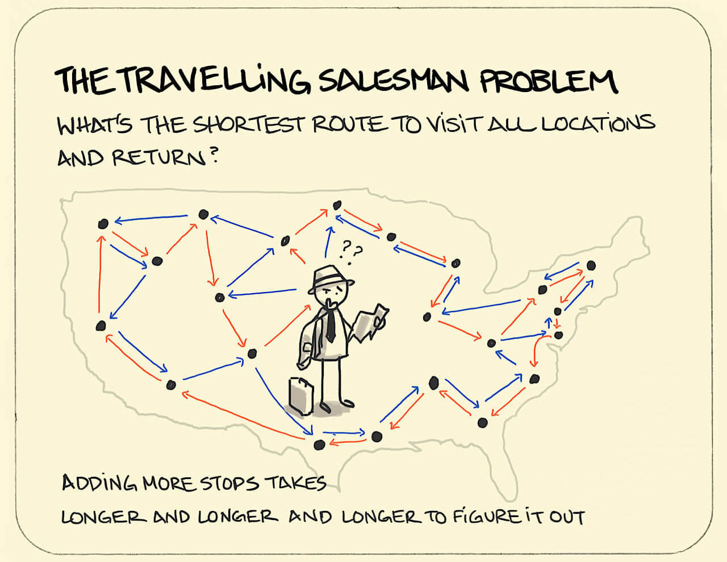

TSP：旅行商问题
（Travelling Salesman Problem）
给定城市与两两距离，寻找一条访问所有城市一次并回到起点的最短闭合回路。
输入
n 个城市，以及每两座城市之间的距离
约束
每个城市恰好访问一次，最后回到起点
目标
总路程最短的 tour
穷举爆炸：可能路径数约为 $(n − 1)! / 2$
Notes:
我们要讨论的是TSP，也就是旅行商问题。老师在课上已经讲过了，所以我们不做赘述。由于TSP的路径数增长是阶乘级别的，所以只能用启发式算法求近似最优。

Slide 3
Memetic Algorithm：GA 全局搜索 + 局部搜索
初始种群
↓
选择 Selection
↓
交叉/变异 Recombination & Mutation
↓
局部搜索 Local Search
↓
更新种群 Replacement
交叉算子：OX/PMX/DPX/GX
局部搜索策略：2opt/3opt/Lin-Kernighan
Notes:
我们用的是 Memetic 算法,本质是遗传算法的全局搜索加上局部搜索，这是大致的流程图。种群初始化后,选择、交叉变异、对子代做局部搜索、再更新种群,循环迭代。这里有两个关键设计点——选哪种交叉、选哪种局部搜索,也是我们研究的重点。

Slide 4
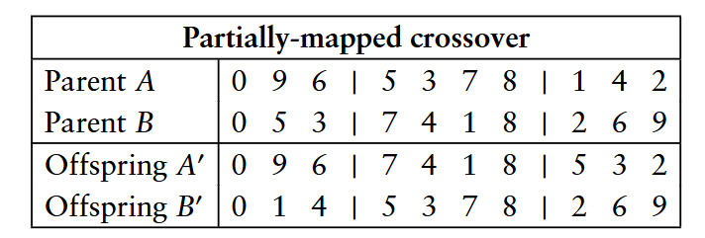
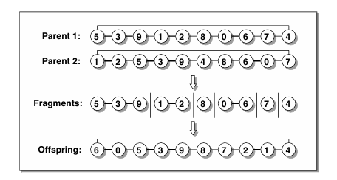
交叉算子
两类交叉算子：
①以「位置」为单位：OX、PMX
- 重组的是城市在排列中的位置与先后顺序
- 因为不直接操作边，父代的共同边可能被顺带打断。
PMX交叉算子
②以「边」为单位：DPX、GX
- 直接重组城市间的相邻关系（边）
- 先继承共同边当骨架，再重连片段或贪心补全成完整 tour，共同边因此得到保留。
DPX交叉算子
Notes:
交叉算子分两类。一类以城市为单位, 重组的是城市在排列里的顺序。大家看右上角这个图，这个序列就是路线经过城市的顺序，那么以城市为单位的交叉就是把上面这四个点5378跟下面的这的7418直接交换，然后再按特定的方法修改重复的点。这种交叉方式有什么坏处呢？我们知道，在TSP中，真正重要的不是点，而是边的长度，如果我们像这样忽视边，父代传承下来的共同的好的边就可能会被打断。那么下面这种是怎么交叉的呢？他会先找哪些是父代都有的，留下的好的边，比如这里父代都有539，都有12，都有06，那我们在交叉的时候就不要打断这些边，也就是将它们当作基本单元，再去进行重组。

Slide 5
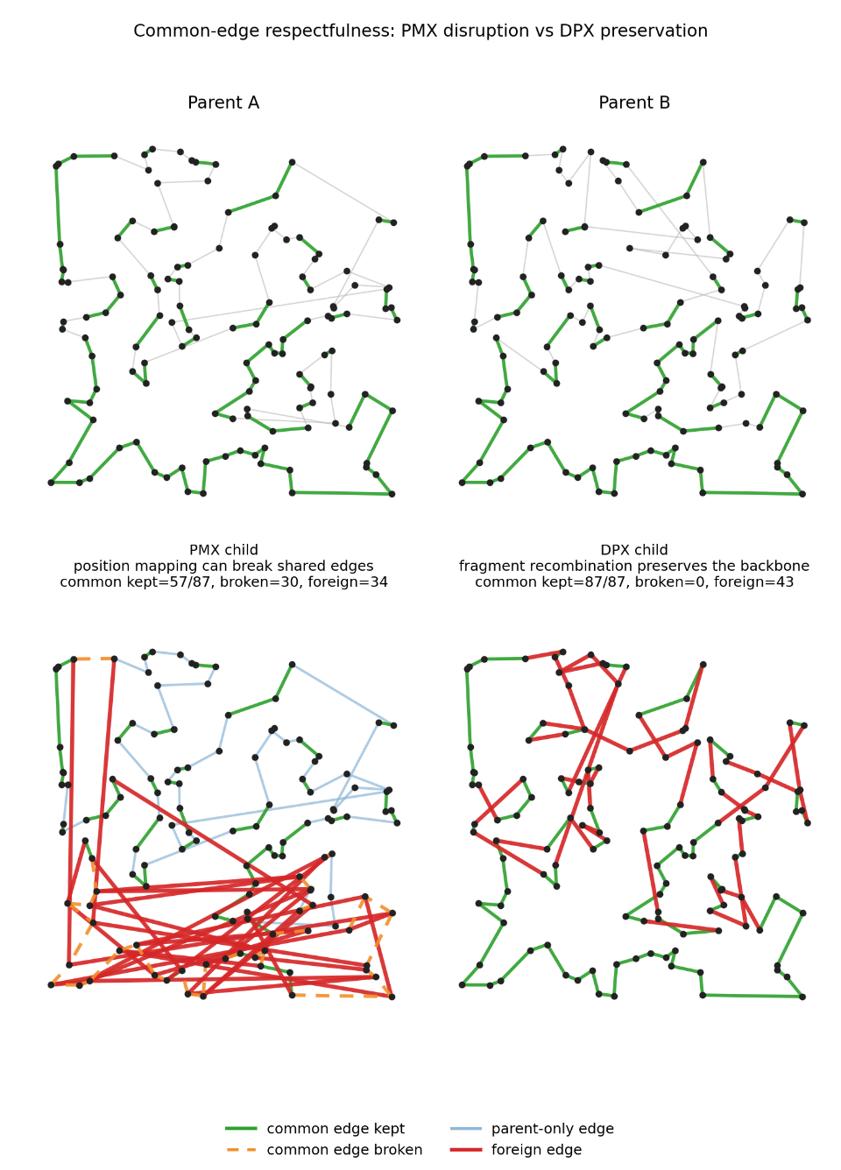
基于边的表示是TSP更合适的遗传单位
PMX child：边结构被明显打断
-共同边只保留 57/87，破坏 30 条
-以位置为单位：打散父代已形成的路径片段
DPX child：共同边完整保留
-共同边保留 87/87
-以边为单位：只打断非共同边，再用新边重连成完整 tour
TSP 交叉应优先保证边结构，再考虑如何补成合法回路。
Notes:
大家可以看左边这张图，同一对父代,以位置为单位的 PMX 把 87 条共同边打断了 30 条;而以边为单位的 DPX,87 条全部保留、当作骨架再重连成回路。好的 TSP 交叉应优先保住边结构,再考虑怎么补成合法回路。所以我们认为基于边的表示是TSP更合适的遗传单位。

Slide 6
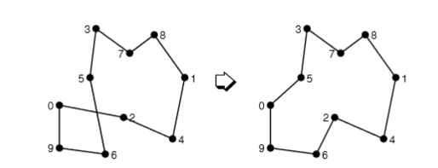
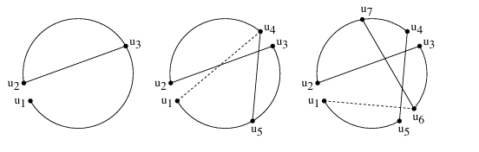
局部搜索策略
2-opt：固定交换两条边
Lin-Kernighan：自适应 k-opt
删除两条边、把中间一段反转后重新接上；只在总长变短时才接受，反复执行到无法再改进。
不固定交换规模——从断开一条边开始，交替地「接一条新边、再断下一条」串成一条交换链，
每次固定换 2 条边，简单高效，擅长消除路径交叉。
用累计收益动态决定这条链走多深，取收益最大的那次闭合。
Notes:
局部搜索方面, 2opt固定每次换两条边，比如图里0256，换成0526，就能减小路径长度。而 LK不固定交换规模,用累计收益动态决定走多深,所以邻域更大,能挖到更深的局部最优。

Slide 7
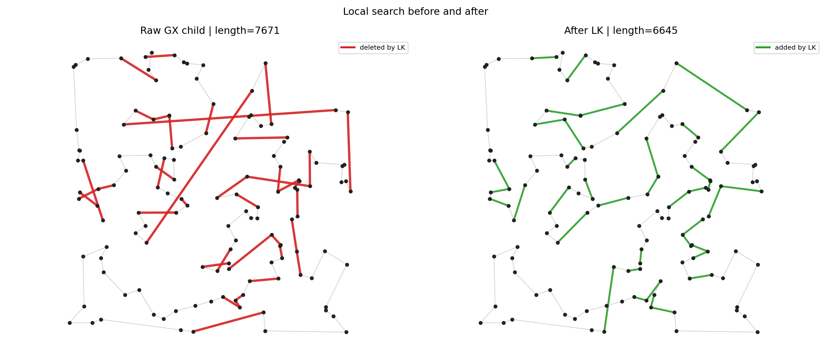
局部搜索效果
LK算法前后示意图
Notes:
从这张图中，我们可以看到经过LK后，路径是明显缩短了的。

Slide 8
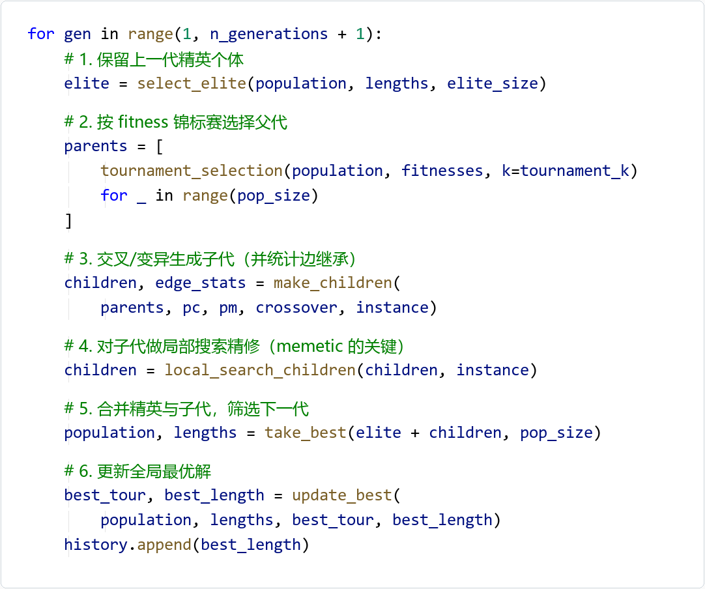
核心代码：Memetic 主循环
Memetic主循环
Notes:
这是代码部分。由于时间原因，我们就先略过。

Slide 9
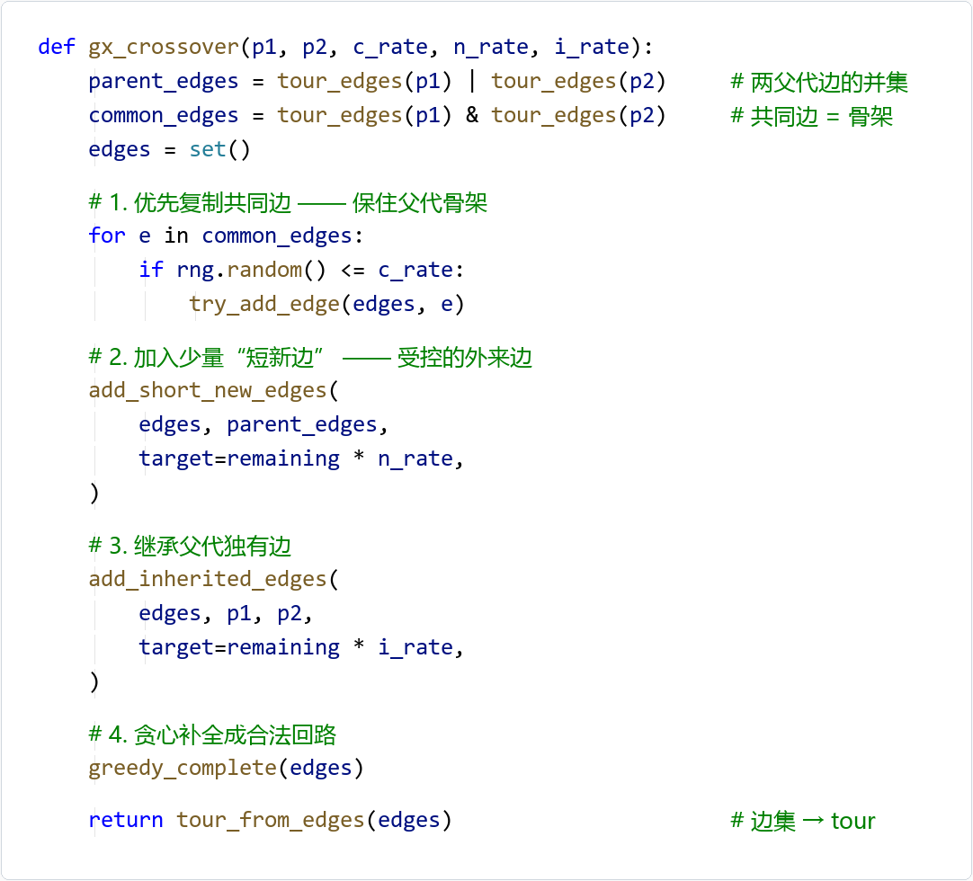
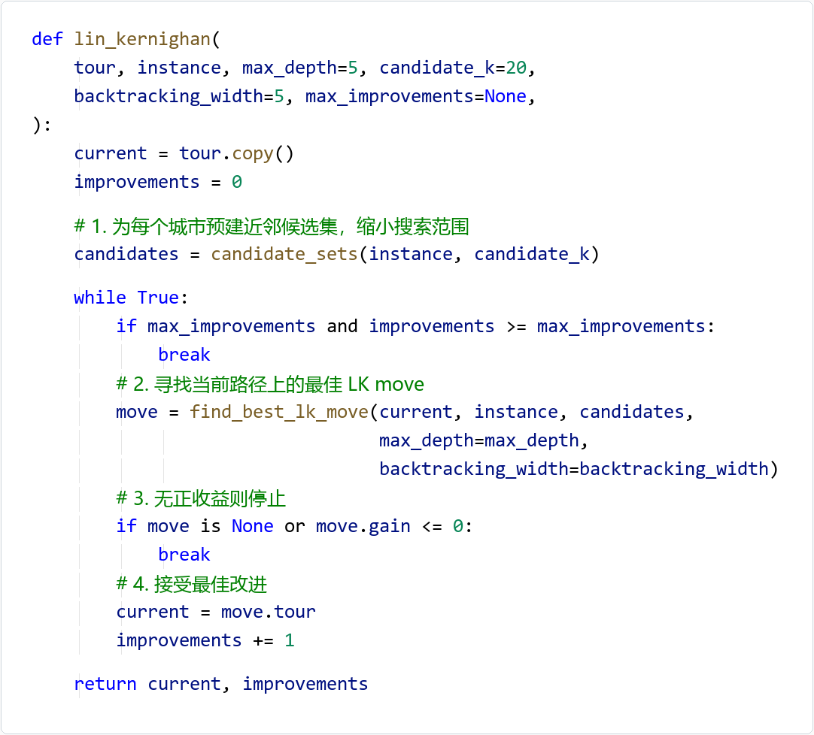
核心代码：GX交叉算子与L-K搜索
GX交叉算子
L-K搜索

Slide 10
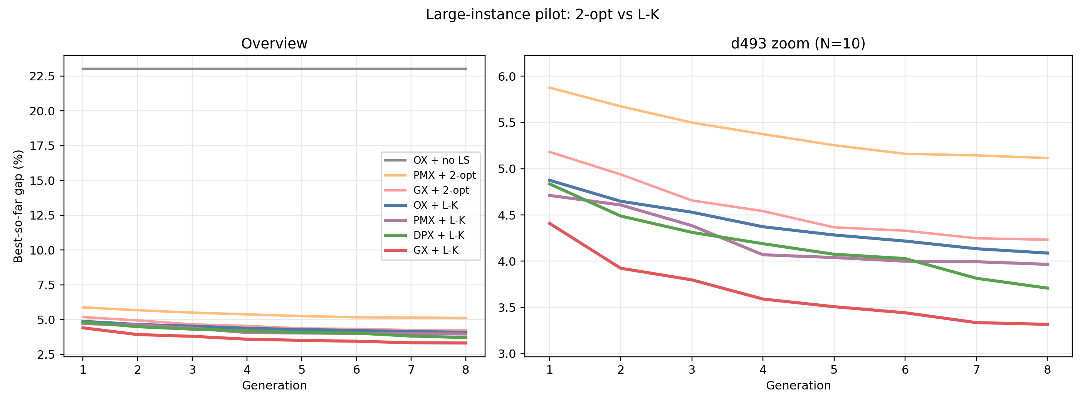
实验结果与比较
没有局部搜索的 OX + no LS 几乎停在 23% 左右。
加入 2-opt 后，gap 直接降到 4-5% 区间；换成 L-K 后进一步进入 3-4% 区间。
红色的 GX + L-K 在整个过程中基本保持最低，说明它的收敛过程也更有效。
Notes:
接下来我们来看看实验结果。横轴是迭代次数，纵轴是与最优路径的差距，这个值越小说明结果越好。上面这条灰色的是不加局部搜索的，所以结果明显很差。右边这张图是左边的放大版，这条黄色和粉色的是2-opt的，最下面三条是LK的。我们可以看到加入2-opt后的算法明显优于不加局部搜索的算法，而把2-opt换成LK后效果会进一步提升。

Slide 11
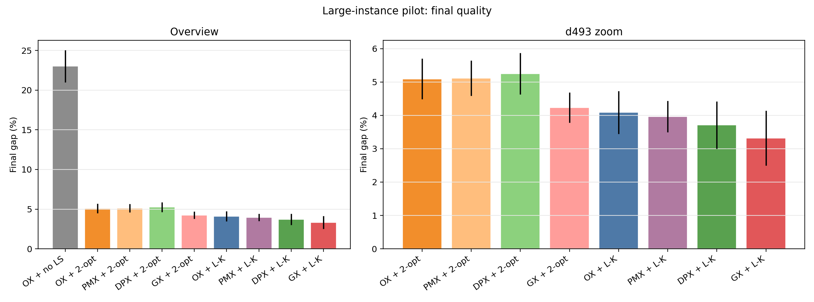
实验结果与比较
L-K 组合整体优于 2-opt 组合，说明强局部搜索是主要提升来源。
例如，DPX + 2-opt 不突出，但 DPX + L-K 明显改善，说明 DPX 引入的新边扰动需要来 L-K 消化。
以及，在强局部搜索下，GX 的边结构优势仍然存在。
Notes:
这是最终的结果。我们可以发现以边为单位的交叉算子结果确实会比另一种好一些，同时LK也是比2opt会好一些，这和我们的预期一致。

Slide 12
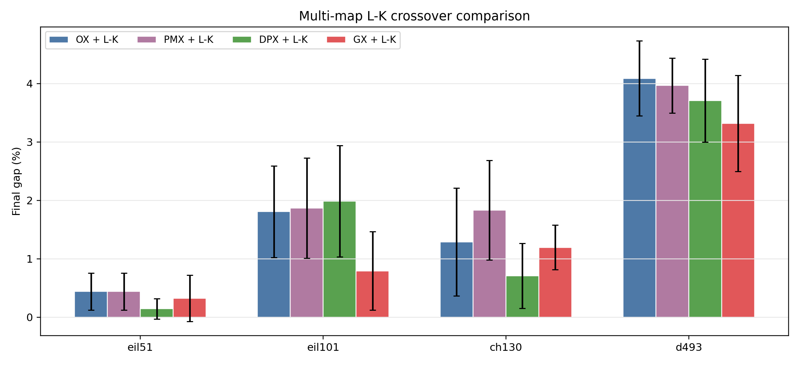
多地图测试
在四组不同地图中测试，GX + L-K 在 eil101/d493 最优，在 eil51/ch130 为次优，也与最优解接近。综合来看表现稳定，可以认为是全局最优解。
Notes:
我们在多组不同的地图中进行测试，发现GX+LK这个组合要么是最优解，要么是与最优解相近，可以算是很好的方案。

Slide 13
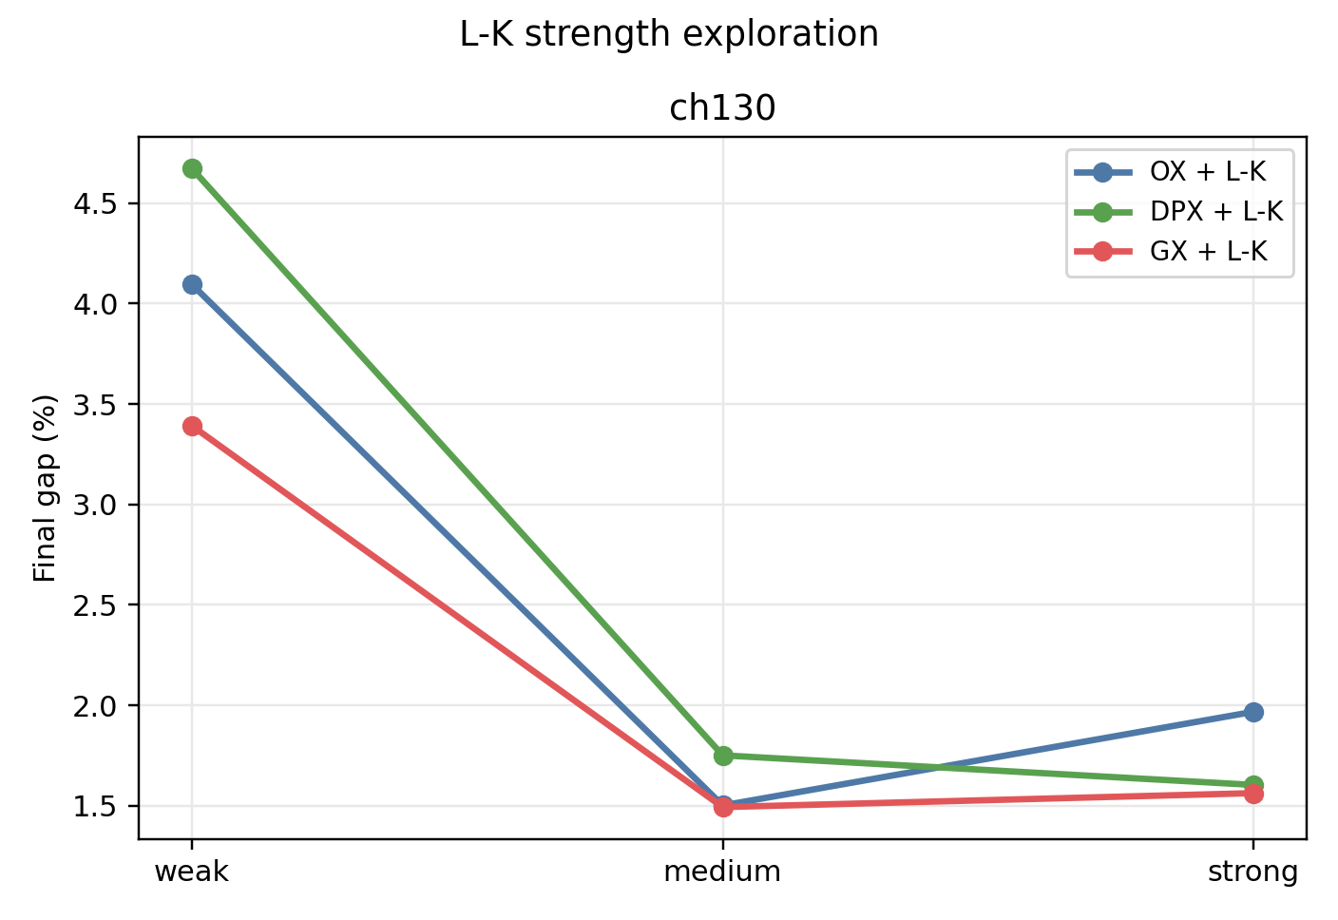

调整L-K强度
通过改变预修复次数、允许的有效改进次数、边替换深度、近邻候选边数、保留分支数来改变L-K强度。
可以看到，继续增强L-K不会单调地使收益增加。说明 L-K 参数与交叉算子、预算之间存在配比关系。
Notes:
此外，我们也可以调整LK的强度，发现持续增强LK不会单调地使收益增加，要和交叉算子、时间预算匹配。

Slide 14
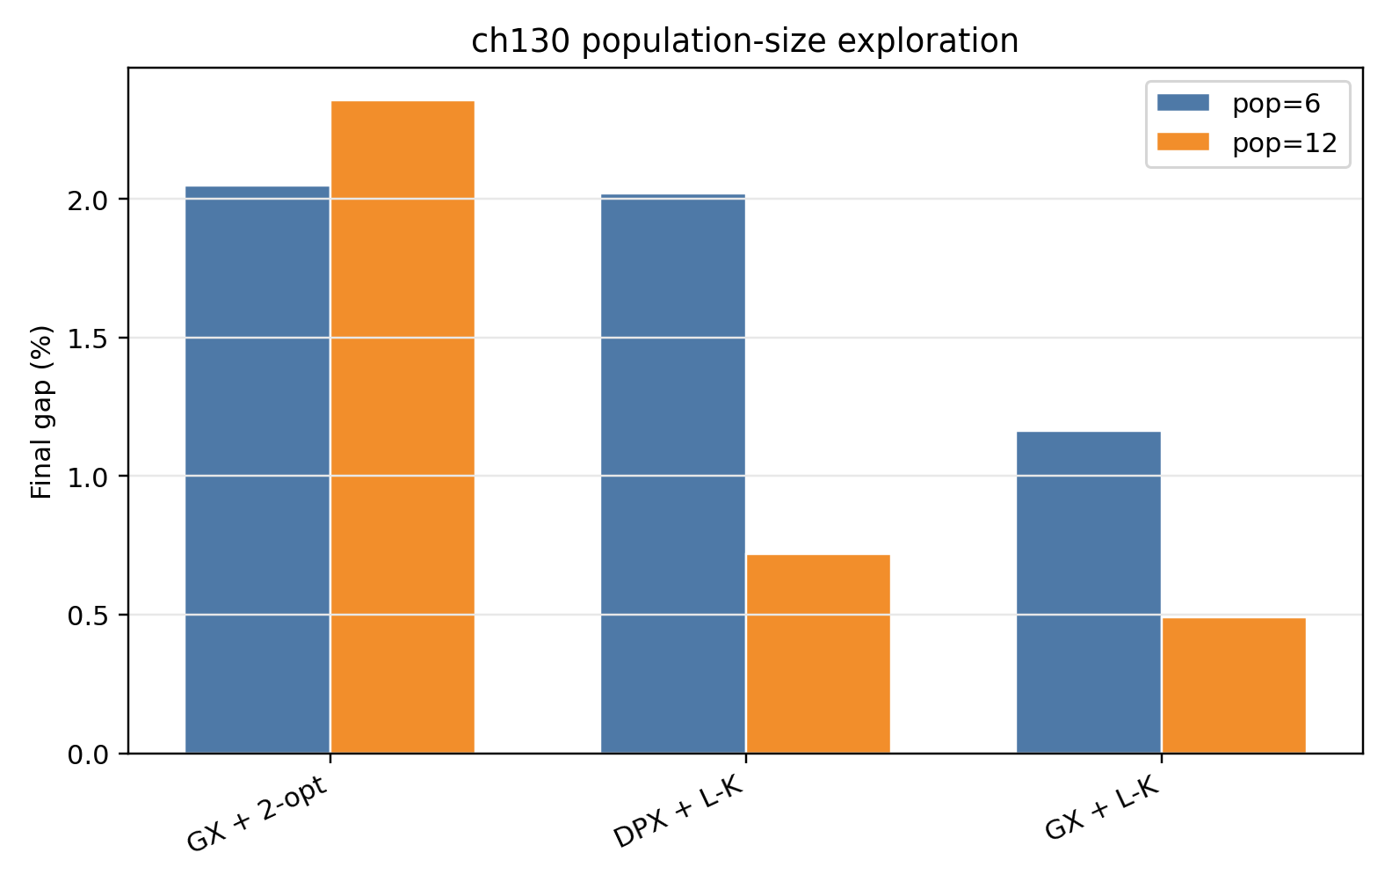
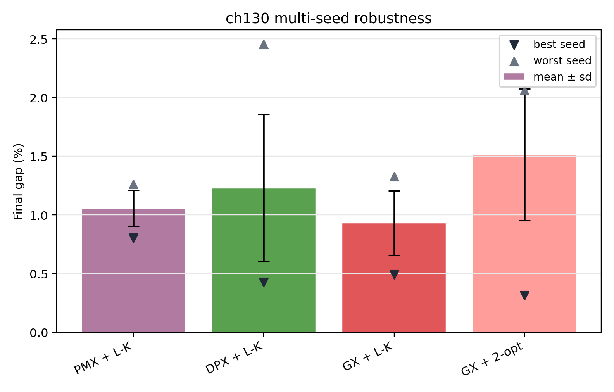
改变种群规模与 seed
种群变大时，GX+2-opt 表现反而变差。这是因为种群规模变大意味着每一代保留和产生的候选 tour 更多； 但是 2-opt 局部搜索弱，修复浅，多样性的优势无法发挥出来，只是增加了计算量。
DPX的策略是保留父代共同边——补充foreign edges，会引入更多新边，整体随机性很强。如果seed较好、父代共同边质量较高则会较好地跳出父代结构，产生有价值的新连接；反之会产生很多无用功。从图中也可以看出DPX的波动性最大。
Notes:
增大种群规模并不一定是一件好事，对于不同的方案，最终的效果甚至可能会变差，而且运算时间是会大幅增加的。

Slide 15
结论
TSP 的主要有效遗传信息是边结构而非城市排列位置。
DPX 需要配合足够强的 L-K，GX更偏向于稳定继承。
L-K 强度需要与交叉算子、种群规模和时间预算匹配。
MA的优势来自结构继承、适度探索、局部搜索修复三者的协同。

Slide 16
小组分工
姓名
工作内容
贡献比
1、汇报主题与整体逻辑设计；
2、交叉算子与局部搜索代码实现
3、PPT 图表制作
郑智瑄
33.3%
李维扬
1、TSP 与 Memetic Algorithm 资料整理；
2、PPT 版式优化；
33.3%
1、实验对比与结果整理；
2、算法效果分析
3、PPT框架搭建
魏希浩
33.3%

Slide 17
恳请老师同学批评指正

